Slide 1
WELCOME

Slide 2
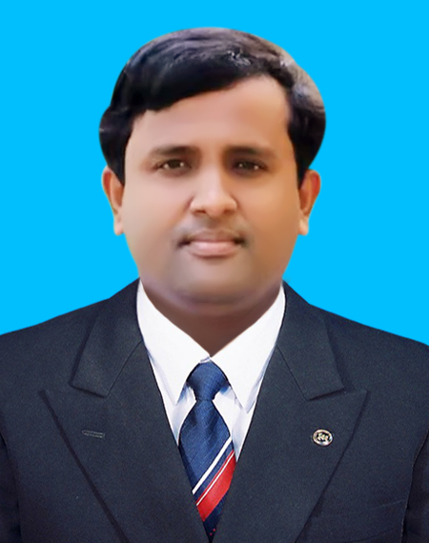
শিক্ষক পরিচিতি
AvwZK Dj¨vn
cÖfvlK
হিসাববিজ্ঞান বিভাগ
‡`vjøvB †bvqvecyi miKvwi কলেজ

Slide 3
পাঠ পরিচিতিঃ
‡kÖbx : GKv`k
welq : †iIqvwgj
Aa¨vq : PZz_©

Slide 4
শিখন ফল
রেওয়ামিলের সংজ্ঞা বলতে পারবে।
রেওয়ামিলের উদ্দ্যেশ্যসমূহ ব্যাখ্যা করতে পারবে।
রেওয়ামিলে যে সকল ভুল ধরা পড়ে না।
রেওয়ামিল প্রস্তুতের পদ্ধতি বলতে পারবে।
রেওয়ামিলের ছক অংকন করতে পারবে।
রেওয়ামিল প্রস্তুত করতে পারবে।

Slide 5
রেওয়ামিলের সংজ্ঞাঃ
কোন নির্দিষ্ট হিসাব বছর শেষে খতিয়ানের জেরসমূহ নিয়ে হিসাবের গাণিতিক শুদ্ধতা যাচাই করার জন্য যে তালিকা প্রস্তুত করা হয় তাকে রেওয়ামিল বলা হয়। রেওয়ামিল মূলত কোন হিসাব নয়, হিসাবের জেরসমূহের তালিকা মাত্র।

Slide 6
রেওয়ামিলের উদ্দ্যেশ্যসমূহঃ
১. হিসাবের গাণিতিক শুদ্ধতা যাচাই
২. আর্থিক বিবরণী প্রস্তুতে সহায়তা
৩. সময় ও অর্থের অপচয় রোধ
৪. তথ্য সরবরাহ
৫. হিসাবের নিয়ন্ত্রণ
৬. তুলনামূলক বিশ্লেষণ

Slide 7
লেখার ভুল
নীতিগত ভুল
বাদ পড়ার ভুল
রেওয়ামিলে
যে সকল
ভুল ধরা
পড়ে না?
পরিপূরক ভুল
বেদাখিলার ভুল

Slide 8
রেওয়ামিলে যে সকল ভুল ধরা পড়ে না?
১. লেখার ভুল
হিসাবে কম বা বেশী লিখা
২. বাদ পড়ার ভুল
কোন লেনদেন আংশিক বা সম্পূর্ণ বাদ পড়া
৩. বে-দাখিলার ভুল
এক হিসাবের স্থলে অন্য হিসাব লেখা
৪। পরিপূরক ভুল
একটি ভুলকে অন্য অন্য একটি ভুল দ্বারা সংশোধন করা
৫. নীতিগত ভুল
মূলধন জাতীয় হিসাবকে মুনাফা জাতীয় হিসাবে এবং মুনাফা জাতীয় হিসাবকে মূলধন জাতীয় হিসাবে দেখানো।

Slide 9
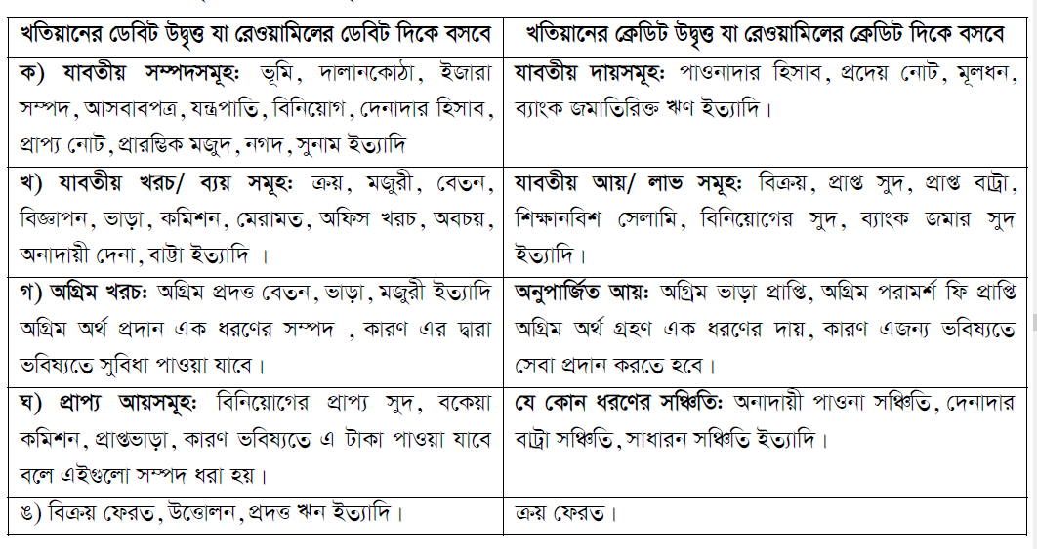
রেওয়ামীল প্রস্তুতের পদ্ধতিসমূহঃ

Slide 10
রেওয়ামিল প্রস্তুতের সংক্ষিপ্ত কৌশলঃ
ডেবিট | ক্রেডিট
সম্পদ | আয়
 | দায়
ব্যয়/ খরচ
 | মালিকানা স্বত্ব

Slide 11
রেওয়ামিলের ছকঃ
ক্রম | হিসাবের নাম | খঃ পৃঃ | ডেবিট টাকা | ক্রেডিট টাকা

Slide 12
যে সকল দফা রেওয়ামিলে অন্তর্ভুক্ত হবে নাঃ
সমাপণী মজুদ পণ্য
প্রারম্ভিক নগদ তহবিল
প্রারম্ভিক ব্যাংক জমা
সমাপণী মনিহারী
চলতি সম্পত্তির প্রারম্ভিক জের
সম্ভাব্য দায়

Slide 13
সমস্যা ০১
রেওয়ামিল প্রস্তুতঃ
কুমিল্লা বোর্ড ২০১৯
জনাব সোহেলের হিসাব বই হতে নিম্নোক্ত খতিয়ান উদ্বৃত্তসমূহ নেয়া হয়েছেঃ
বিবরণ | টাকা | বিবরণ | টাকা
জনাব সোহেলের মূলধন নগদ ও ব্যাংক হিসাবের উদ্বৃত্ত(১-১-১৮) কলকব্জা ও যন্ত্রপাতি মজুরী ও বেতন প্রাপ্য হিসাব(১-১-২০১৮) মজুদ মাল(১-১-২০১৮) প্রদেয় হিসাব(১-১-২০১৮) ক্রয় বিক্রয় বহিঃ ফেরত ঋণ | ২,৫০,০০০ ৪০,০০০ ২,২০,০০০ ১৫,০০০ ১৮,০০০ ৪০,০০০ ১২,০০০ ১,৮০,০০০ ১,৭০,০০০ ২,৫০০ ৫০,০০০ | আন্তঃ ফেরত প্রভিডেন্ড ফাণ্ড মজুদ মাল (৩১-১২-২০১৮) প্রাপ্য হিসাব(৩১-১২-২০১৮) প্রদেয় হিসাব (৩১-১২-২০১৮) সাধারণ সঞ্চিতি শিক্ষানবিশ ভাতা প্রদেয় নোট(৩১-১২-২০১৮) অনাদায়ী পাওনা সঞ্চিতি নগদ ও ব্যাংক উদ্বৃত্ত(৩১-১২-২০১৮) | ৪,০০০ ১০,০০০ ৩৫,০০০ ২৭,০০০ ১০,০০০ ১৫,০০০ ৫০,০০০ ৮,০০০ ২,৫০০ ২৮,০০০

Slide 14
করনীয়ঃ
ক। ২০১৮ সালের ৩১ ডিসেম্বর তারিখে যেসব দফা রেওয়ামিলে আসবেনা তা লিখ।
খ। সঠিক ফরমে রেওয়ামিল প্রস্তুত কর।
গ। ৩১ ডিসেম্বর তারিখে চলতি মূলধন নির্ণয় কর।
সমাধানঃ ক
যেসব দফা রেওয়ামিলে আসবেনা তা নির্ণয়ঃ
বিবরণ | টাকা | টাকা
নগদ ও ব্যাংক হিসাবের উদ্বৃত্ত(১-১-১৮) প্রাপ্য হিসাব(১-১-২০১৮) প্রদেয় হিসাব(১-১-২০১৮) মজুদ মাল (৩১-১২-২০১৮) | ৪০,০০০ ১৮,০০০ ১২,০০০ ৩৫,০০০
 |  | ১,০৫,০০০

Slide 15
সমাধানঃ খ
জনাব সোহেল
রেওয়ামিল
৩১ ডিসেম্বর ২০১৮
বিবরণ | টাকা | বিবরণ | টাকা
কলকব্জা ও যন্ত্রপাতি মজুরী ও বেতন মজুদ মাল(১-১-২০১৮) ক্রয় আন্তঃ ফেরত প্রাপ্য হিসাব শিক্ষানবিশ ভাতা নগদ ও ব্যাংক উদ্বৃত্ত | ২,২০,০০০ ১৫,০০০ ৪০,০০০ ১,৮০,০০০ ৪,০০০ ২৭,০০০ ৪,০০০ ১৮,০০০ | জনাব সোহেলের মূলধন বিক্রয় বহিঃ ফেরত প্রভিডেন্ড ফাণ্ড প্রদেয় হিসাব সাধারণ সঞ্চিতি প্রদেয় নোট অনাদায়ী পাওনা সঞ্চিতি ঋণ | ২,৫০,০০০ ১,৭০,০০০ ২,৫০০ ১০,০০০ ১০,০০০ ১৫,০০০ ৮,০০০ ২,৫০০ ৫০,০০০
মোট | ৫,১৮,০০০ | মোট | ৫,১৮,০০০

Slide 16
সমাধানঃ গ
২০১৮ সালের ৩১ ডিসেম্বর তারিখে চলতি মূলধন নির্ণয়
বিবরণ | টাকা | টাকা
চলতি সম্পদঃ মজুদ মাল (৩১-১২-২০১৮) প্রাপ্য হিসাব(৩১-১২-২০১৮) নগদ ও ব্যাংক উদ্বৃত্ত(৩১-১২-২০১৮) | ২৮,০০০ ৩৫,০০০ ২৭,০০০
মোট চলতি সম্পদ |  | ৯০,০০০
চলতি দায়ঃ প্রভিডেন্ড ফাণ্ড প্রাপ্য হিসাব(৩১-১২-২০১৮) প্রদেয় নোট(৩১-১২-২০১৮) | ১০,০০০ ১০,০০০ ৮,০০০
মোট চলতি দায় |  | ২৮,০০০
নিট চলতি মূলধন( মোট চলতি সম্পদ – মোট চলতি দায়)(৯০,০০০ – ২৮,০০০) |  | ৬২,০০০

Slide 17
একক কাজ
রেওয়ামিল প্রস্তুতের প্রধান উদ্দেশ্য কি?
জোড়ায় কাজ
রেওয়ামিলে যে সকল ভুল ধরা পড়বেনা তা লিখ।

Slide 18
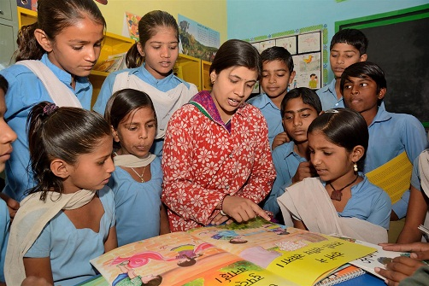
দলগত কাজ
দলঃ এ
রেওয়ামিল প্রস্তুতের সুবিধাসমূহ আলোচনা করে লিখ।
দলঃ বি
রেওয়ামিলে যে সকল দফা অন্তর্ভুক্ত হবেনা তা লিখ।

Slide 19
বাড়ির কাজ
জনাব হিমেলের হিসাব বই হতে নিম্নোক্ত খতিয়ান উদ্বৃত্তসমূহ নেয়া হয়েছেঃ
বিবরণ | টাকা | বিবরণ | টাকা
জনাব হিমেলের মূলধন কলকব্জা ও যন্ত্রপাতি মজুরী ও বেতন মজুদ মাল(১-১-২০১৮) ক্রয় বিক্রয় বহিঃ ফেরত ঋণ | ১,৫০,০০০ ১,২০,০০০ ১৫,০০০ ১৮,০০০ ১,১০,০০০ ১,৮০,০০০ ৩,৫০০ ৪০,০০০ | আন্তঃ ফেরত প্রাপ্য হিসাব প্রদেয় হিসাব সাধারণ সঞ্চিতি শিক্ষানবিশ ভাতা প্রদেয় নোট অনাদায়ী পাওনা সঞ্চিতি নগদ ও ব্যাংক উদ্বৃত্ত | ৪,০০০ ২৭,০০০ ১০,০০০ ১৫,০০০ ১০,০০০ ৮,০০০ ৪,৫০০ ৩০,০০০
করনীয়ঃ
জনাব হিমেলের হিসাব বইতে রেওয়ামিল প্রস্তুত কর।

